Slide 1
Structuri de Date și Algoritmi Programare dinamică - Aprofundare
Dr. Stefania Loredana Nita – stefania.nita@mta.ro

Slide 2
Programare dinamică
Care este principiul de funcționare pentru programarea dinamică?
În ce tip de probleme este folosită programarea dinamică?

Slide 3
Programare dinamică
Pași:
Caracterizăm structura unei soluții optime.
Definim recursiv valoarea unei soluții optime.
Calculăm valoarea unei soluții optime (de obicei, cu abordarea bottom-up).
Reconstruim soluția optimă din informațiile anterioare.
Pașii 1-3 = baza programării dinamice
Pasul 4 se poate omite dacă se dorește o soluție optimă (și nu soluția în sine).

Slide 4
Programare dinamică vs. Greedy
 | Greedy | Programare dinamică
Concept | La momentul curent alege opțiunea care pare cea mai bună (optimă); subproblema rezultată este rezolvată după ce se face alegerea. | La momentul curent face o alegere, dar aceasta poate depinde de soluțiile subproblemelor.
Optimalitate | Conduce la o soluție optimă dacă putem demonstra că optimul local => optimul global. | Conduce la o soluție optimă.
Complexitate timp | Polinomial | Polinomial, dar de obicei mai puțin eficient decât greedy.
Complexitate spațiu | Mai eficient, pentru că nu caută înapoi pentru alte soluții. | Folosește un tabel pentru a stoca răspunsurile pentru stările anterior calculate.
Exemple | Problema rucsacului (fracțional) | Problema rucsacului (0/1).

Slide 5
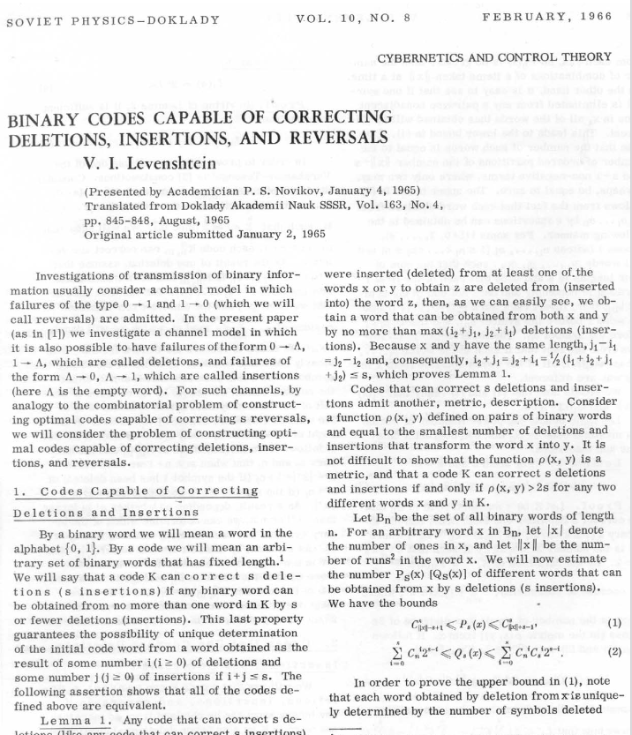
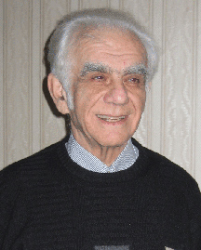
Distanța Levenshtein (Distanța de editare)
Vladimir Levenshtein, 20 Martie 1935 – 6 Septembrie 2017
Sursă imagine: https://www.ithistory.org/honor-roll/mr-vladimir-iosifovich-levenshtein
Sursă articol și imagine: https://nymity.ch/sybilhunting/pdf/Levenshtein1966a.pdf

Slide 6
Distanța Levenshtein
Se consideră două cuvinte A și B, cu |A| = m, |B| = n.
Cerință: să se transforme cuvântul A în cuvântul B, folosind operațiile:
Adăugarea unei litere
Ștergerea unei litere
Modificarea unei litere
Transformarea se va face folosind un număr minim de operații.

Slide 7
Distanța Levenshtein
Exemplu: SPATE și PACT.
 | # | P | A | C | T
#
S
P
A |  |  | cost[i,j]
T
E
cost[i,j] = nr. de operații necesar pentru a transforma SPA în PA.

Slide 8
Distanța Levenshtein
Se poate folosi programarea dinamică?

Slide 9
Distanța Levenshtein
Se poate folosi programarea dinamică?
Soluția parțială = “Acesta este costul pentru a transforma A până la poziția i în B până la poziția j”.
Următorul pas = “Pentru a transforma A până la poziția x în B până la poziția y, ultima operație ar trebui să fie o adăugare, ștergere sau modificare?”

Slide 10
Distanța Levenshtein
Exemplu: SPATE și PACT.
 | # | P | A | C | T
#
S
P
A
T
E
șterge
Operațiile pentru transformarea SPATE și PACT.
adaugă
modifică

Slide 11
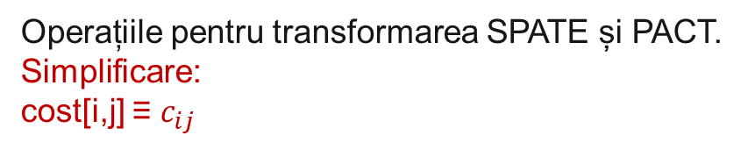
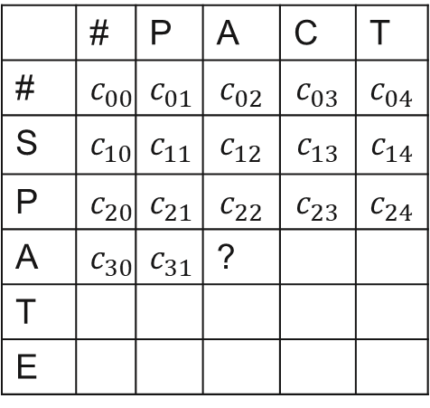
Distanța Levenshtein
Exemplu: SPATE și PACT.
 | # | P | A | C | T
# | $$c_{00}$$ | $$c_{01}$$ | $$c_{02}$$ | $$c_{03}$$ | $$c_{04}$$
S | $$c_{10}$$ | $$c_{11}$$ | $$c_{12}$$ | $$c_{13}$$ | $$c_{14}$$
P | $$c_{20}$$ | $$c_{21}$$ | $$c_{22}$$ | $$c_{23}$$ | $$c_{24}$$
A | $$c_{30}$$ | $$c_{31}$$ | ?
T
E
Operațiile pentru transformarea SPATE și PACT.
Simplificare:
cost[i,j] ≡ $c_{ij}$

Slide 12
Distanța Levenshtein
Exemplu: SPATE și PACT.
 | # | P | A | C | T
# | $$c_{00}$$ | $$c_{01}$$ | $$c_{02}$$ | $$c_{03}$$ | $$c_{04}$$
S | $$c_{10}$$ | $$c_{11}$$ | $$c_{12}$$ | $$c_{13}$$ | $$c_{14}$$
P | $$c_{20}$$ | $$c_{21}$$ | $$c_{22}$$ | $$c_{23}$$ | $$c_{24}$$
A | $$c_{30}$$ | $$c_{31}$$ | ?
T
E
modifică
șterge
adaugă

Slide 13
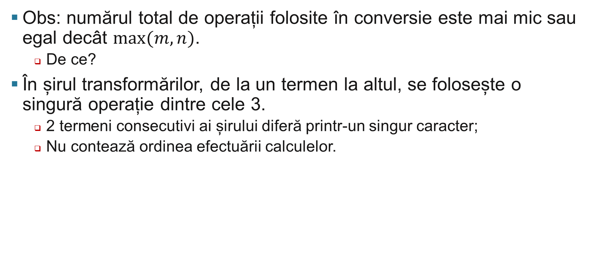
Distanța Levenshtein
Obs: numărul total de operații folosite în conversie este mai mic sau egal decât $max⁡(m,n)$.
De ce?
În șirul transformărilor, de la un termen la altul, se folosește o singură operație dintre cele 3.
2 termeni consecutivi ai șirului diferă printr-un singur caracter;
Nu contează ordinea efectuării calculelor.

Slide 14
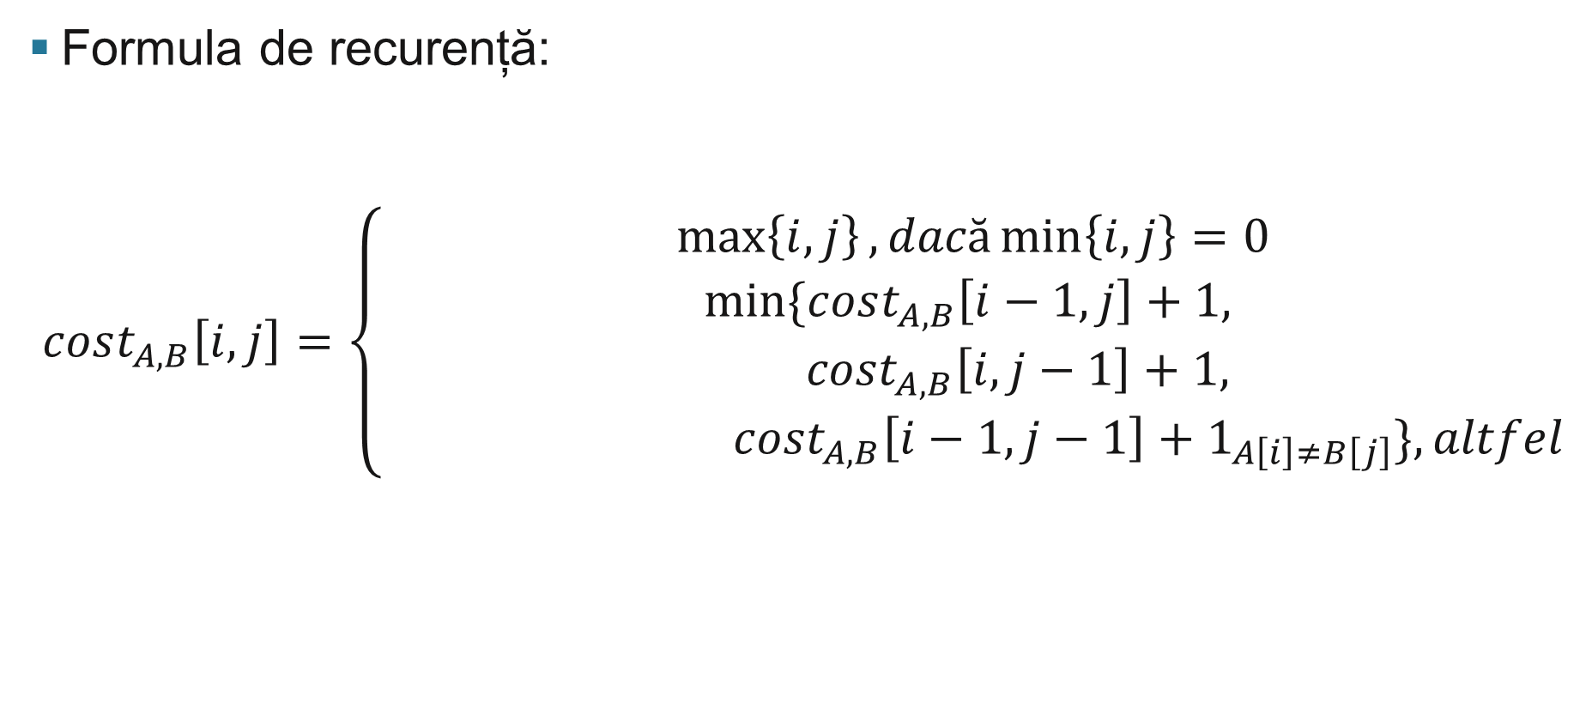
Distanța Levenshtein
Formula de recurență:
$$cost_{A,B}\left[i,j\right]=\left\{\begin{aligned}\max\left\{i,j\right\}, dacă\min\left\{i,j\right\}=0 \\ min⁡\{cost_{A,B}\left[i−1,j\right]+1, \\ cost_{A,B}\left[i, j−1\right]+1, \\ cost_{A,B}\left[i−1, j−1\right]+1_{A\left[i\right]≠B\left[j\right]}\}, altfel\end{aligned}\right.$$

Slide 15
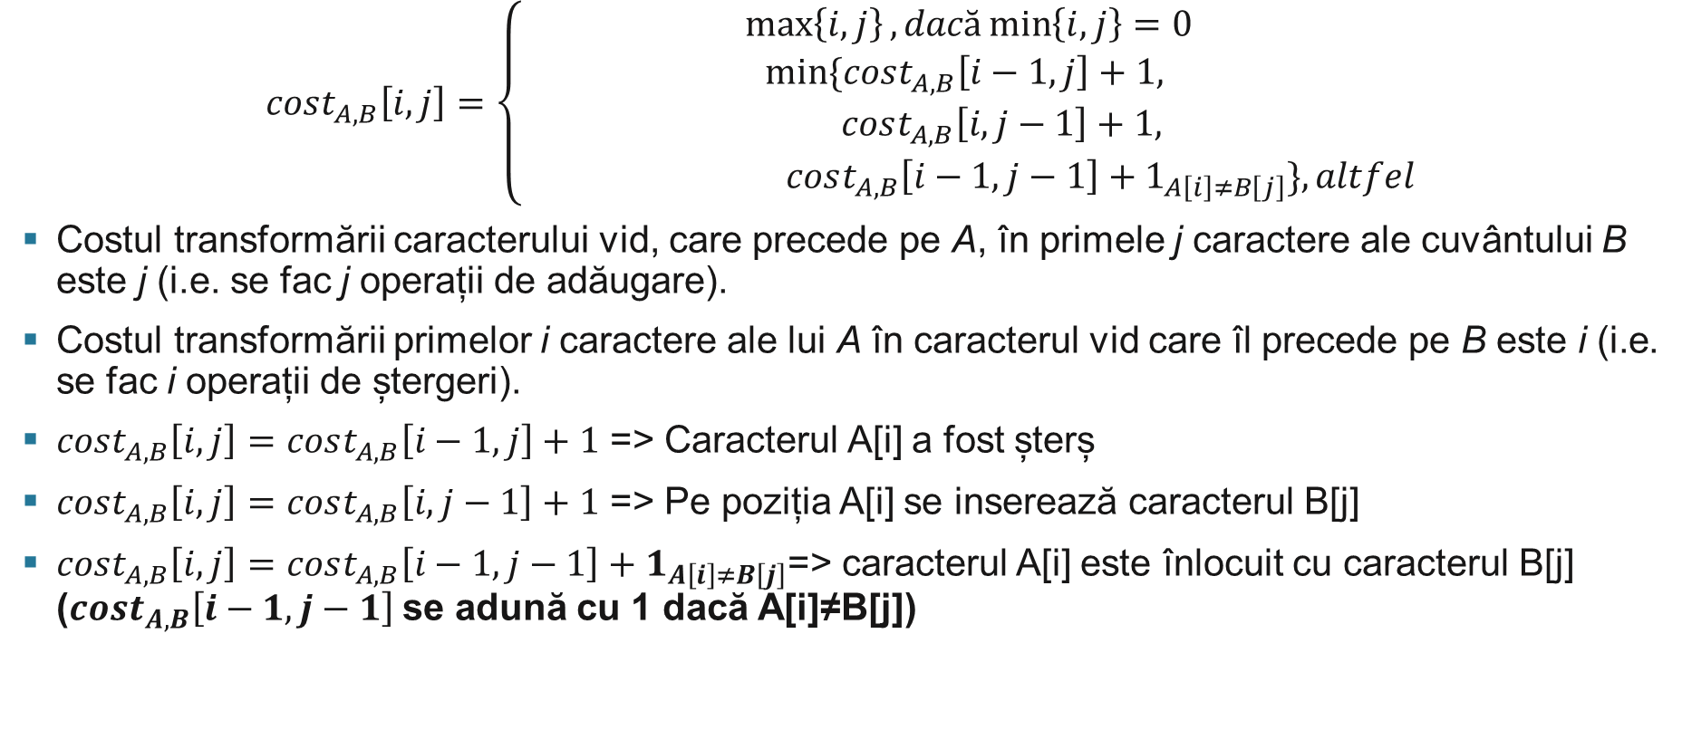
Distanța Levenshtein
$$cost_{A,B}\left[i,j\right]=\left\{\begin{aligned}\max\left\{i,j\right\}, dacă\min\left\{i,j\right\}=0 \\ min⁡\{cost_{A,B}\left[i−1,j\right]+1, \\ cost_{A,B}\left[i, j−1\right]+1, \\ cost_{A,B}\left[i−1, j−1\right]+1_{A\left[i\right]≠B\left[j\right]}\}, altfel\end{aligned}\right.$$
Costul transformării caracterului vid, care precede pe A, în primele j caractere ale cuvântului B este j (i.e. se fac j operații de adăugare).
Costul transformării primelor i caractere ale lui A în caracterul vid care îl precede pe B este i (i.e. se fac i operații de ștergeri).
$cost_{A,B}\left[i,j\right]=cost_{A,B}\left[i−1,j\right]+1$ => Caracterul A[i] a fost șterș
$cost_{A,B}\left[i,j\right]=cost_{A,B}\left[i,j−1\right]+1$ => Pe poziția A[i] se inserează caracterul B[j]
$cost_{A,B}\left[i,j\right]=cost_{A,B}\left[i−1,j−1\right]+1_{A\left[i\right]≠B\left[j\right]}$=> caracterul A[i] este înlocuit cu caracterul B[j] ($cost_{A,B}\left[i−1,j−1\right]$se adună cu 1 dacă A[i]≠B[j])

Slide 16
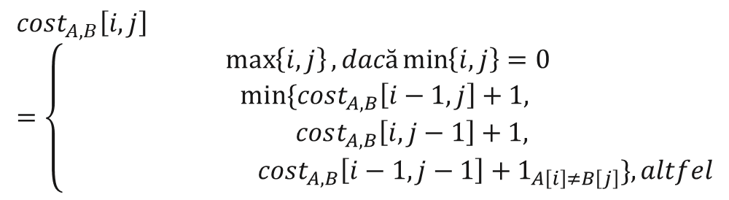
Distanța Levenshtein
Exemplu: SPATE și PACT.
 | # | P | A | C | T
# | 0 | 1 | 2 | 3 | 4
S | 1
P | 2
A | 3
T | 4
E | 5
$$cost_{A,B}\left[i,j\right]=\left\{\begin{aligned}\max\left\{i,j\right\}, dacă\min\left\{i,j\right\}=0 \\ min⁡\{cost_{A,B}\left[i−1,j\right]+1, \\ cost_{A,B}\left[i, j−1\right]+1, \\ cost_{A,B}\left[i−1, j−1\right]+1_{A\left[i\right]≠B\left[j\right]}\}, altfel\end{aligned}\right.$$

Slide 17
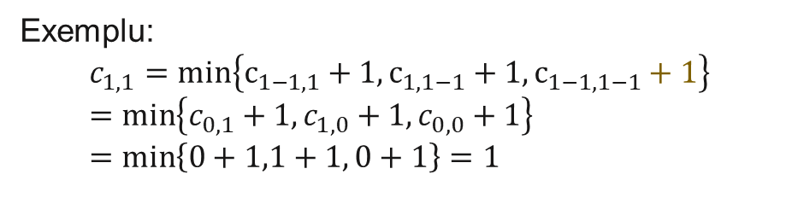
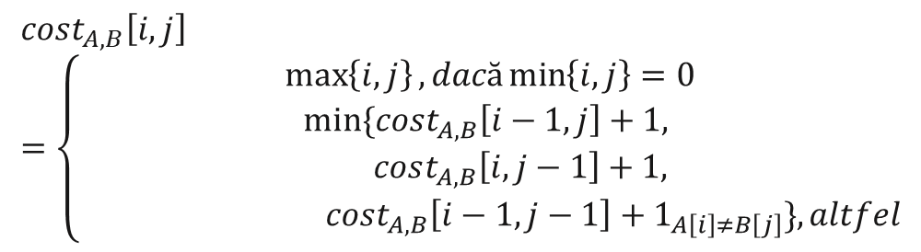
Distanța Levenshtein
Exemplu: SPATE și PACT.
 | # | P | A | C | T
# | 0 | 1 | 2 | 3 | 4
S | 1 | 1
P | 2
A | 3
T | 4
E | 5
$$cost_{A,B}\left[i,j\right]=\left\{\begin{aligned}\max\left\{i,j\right\}, dacă\min\left\{i,j\right\}=0 \\ min⁡\{cost_{A,B}\left[i−1,j\right]+1, \\ cost_{A,B}\left[i, j−1\right]+1, \\ cost_{A,B}\left[i−1, j−1\right]+1_{A\left[i\right]≠B\left[j\right]}\}, altfel\end{aligned}\right.$$
Exemplu:
$$c_{1,1}=min\left\{c_{1−1,1}+1, c_{1,1−1}+1, c_{1−1, 1−1}+1\right\}=\min\left\{c_{0,1}+1, c_{1,0}+1, c_{0,0}+1\right\}=\min\left\{0+1,1+1, 0+1\right\}=1$$

Slide 18
Distanța Levenshtein
Exemplu: SPATE și PACT.
 | # | P | A | C | T
# | 0 | 1 | 2 | 3 | 4
S | 1 | 1 | 2 | 3 | 4
P | 2
A | 3
T | 4
E | 5
$$cost_{A,B}\left[i,j\right]=\left\{\begin{aligned}\max\left\{i,j\right\}, dacă\min\left\{i,j\right\}=0 \\ min⁡\{cost_{A,B}\left[i−1,j\right]+1, \\ cost_{A,B}\left[i, j−1\right]+1, \\ cost_{A,B}\left[i−1, j−1\right]+1_{A\left[i\right]≠B\left[j\right]}\}, altfel\end{aligned}\right.$$

Slide 19
Distanța Levenshtein
Exemplu: SPATE și PACT.
 | # | P | A | C | T
# | 0 | 1 | 2 | 3 | 4
S | 1 | 1 | 2 | 3 | 4
P | 2 | 1
A | 3
T | 4
E | 5
$$cost_{A,B}\left[i,j\right]=\left\{\begin{aligned}\max\left\{i,j\right\}, dacă\min\left\{i,j\right\}=0 \\ min⁡\{cost_{A,B}\left[i−1,j\right]+1, \\ cost_{A,B}\left[i, j−1\right]+1, \\ cost_{A,B}\left[i−1, j−1\right]+1_{A\left[i\right]≠B\left[j\right]}\}, altfel\end{aligned}\right.$$

Slide 20
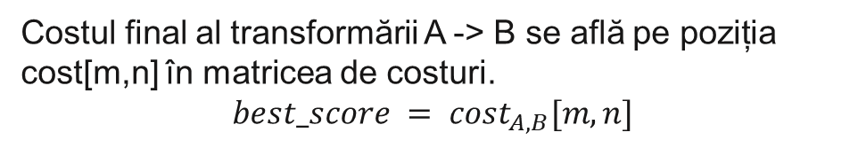
Distanța Levenshtein
Exemplu: SPATE și PACT.
 | # | P | A | C | T
# | 0 | 1 | 2 | 3 | 4
S | 1 | 1 | 2 | 3 | 4
P | 2 | 1 | 2 | 3 | 4
A | 3 | 2 | 1 | 2 | 3
T | 4 | 3 | 2 | 2 | 2
E | 5 | 4 | 3 | 3 | 3
$$cost_{A,B}\left[i,j\right]=\left\{\begin{aligned}\max\left\{i,j\right\}, dacă\min\left\{i,j\right\}=0 \\ min⁡\{cost_{A,B}\left[i−1,j\right]+1, \\ cost_{A,B}\left[i, j−1\right]+1, \\ cost_{A,B}\left[i−1, j−1\right]+1_{A\left[i\right]≠B\left[j\right]}\}, altfel\end{aligned}\right.$$
Costul final al transformării A -> B se află pe poziția cost[m,n] în matricea de costuri.
$$best_score = cost_{A,B}[m,n]$$

Slide 21
Distanța Levenshtein
Exemplu: SPATE și PACT.
 | # | P | A | C | T
# | 0 | 1 | 2 | 3 | 4
S | 1 | 1 | 2 | 3 | 4
P | 2 | 1 | 2 | 3 | 4
A | 3 | 2 | 1 | 2 | 3
T | 4 | 3 | 2 | 2 | 2
E | 5 | 4 | 3 | 3 | 3
$$cost_{A,B}\left[i,j\right]=\left\{\begin{aligned}\max\left\{i,j\right\}, dacă\min\left\{i,j\right\}=0 \\ min⁡\{cost_{A,B}\left[i−1,j\right]+1, \\ cost_{A,B}\left[i, j−1\right]+1, \\ cost_{A,B}\left[i−1, j−1\right]+1_{A\left[i\right]≠B\left[j\right]}\}, altfel\end{aligned}\right.$$
Urma (trace) indică modul în care este obținută valoarea minimă și poate fi folosită pentru a determina ordinea operațiilor în transformarea A->B.

Slide 22
Distanța Levenshtein
Exemplu: SPATE și PACT.
Șterge A[5]
Adaugă pe poz A[3] B[3]
Șterge S[1]
 | # | P | A | C | T
# | 0 | 1 | 2 | 3 | 4
S | 1 | 1 | 2 | 3 | 4
P | 2 | 1 | 2 | 3 | 4
A | 3 | 2 | 1 | 2 | 3
T | 4 | 3 | 2 | 2 | 2
E | 5 | 4 | 3 | 3 | 3
$$cost_{A,B}\left[i,j\right]=\left\{\begin{aligned}\max\left\{i,j\right\}, dacă\min\left\{i,j\right\}=0 \\ min⁡\{cost_{A,B}\left[i−1,j\right]+1, \\ cost_{A,B}\left[i, j−1\right]+1, \\ cost_{A,B}\left[i−1, j−1\right]+1_{A\left[i\right]≠B\left[j\right]}\}, altfel\end{aligned}\right.$$
adaugă
șterge
modifică

Slide 23
Distanța Levenshtein
Exemplu: SPATE și PACT.
Șterge A[5]
Adaugă pe poz A[3] B[3]
Șterge A[1]
 | # | P | A | C | T
# | 0 | 1 | 2 | 3 | 4
S | 1 | 1 | 2 | 3 | 4
P | 2 | 1 | 2 | 3 | 4
A | 3 | 2 | 1 | 2 | 3
T | 4 | 3 | 2 | 2 | 2
E | 5 | 4 | 3 | 3 | 3
1 | 2 | 3 | 4 | 5
S | P | A | T | E
1 | 2 | 3 | 4
P | A | C | T
Șterge A[1]
1 | 2 | 3 | 4 | 5
 | P | A | T | E
Adaugă pe poz A[3] B[3]
1 | 2 | 3 | 4 | 5
P | A | C | T | E
Șterge A[5]
1 | 2 | 3 | 4 | 5
P | A | C | T

Slide 24
Distanța Levenshtein
Exemplu: SPATE și PACT.
Transformarea este unică?
1 | 2 | 3 | 4 | 5
S | P | A | T | E
1 | 2 | 3 | 4
P | A | C | T
Șterge A[1]
1 | 2 | 3 | 4 | 5
 | P | A | T | E
Adaugă pe poz A[3] B[3]
1 | 2 | 3 | 4 | 5
P | A | C | T | E
Șterge A[5]
1 | 2 | 3 | 4 | 5
P | A | C | T

Slide 25
Distanța Levenshtein - Pseudocode
function LevenshteinDistance(char s[1..m], char t[1..n]):
// for all i and j, d[i,j] will hold the Levenshtein distance between
// the first i characters of s and the first j characters of t
declare int d[0..m, 0..n]
set each element in d to zero
// source prefixes can be transformed into empty string by
// dropping all characters
for i from 1 to m:
d[i, 0] := i
// target prefixes can be reached from empty source prefix
// by inserting every character
for j from 1 to n:
d[0, j] := j
for j from 1 to n:
for i from 1 to m:
if s[i] = t[j]:
substitutionCost := 0
else:
substitutionCost := 1
d[i, j] := minimum(d[i-1, j] + 1, // deletion
d[i, j-1] + 1, // insertion
d[i-1, j-1] + substitutionCost) // substitution
return d[m, n]
Sursa: https://en.wikipedia.org/wiki/Levenshtein_distance

Slide 26
Distanța Levenshtein
Complexitate?

Slide 27
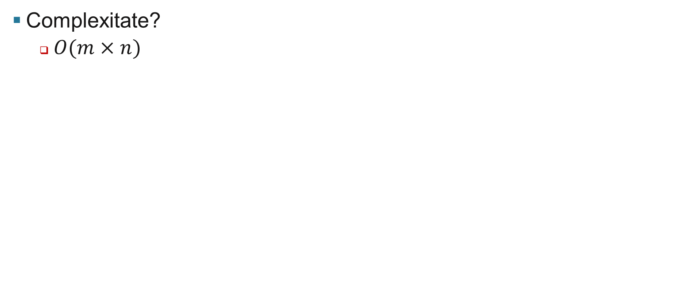
Distanța Levenshtein
Complexitate?
$O(m×n)$

Slide 28
Distanța Levenshtein
Variații
Fiecare operație are un cost diferit, cu condiția
cost_modificare < cost_adăugare + cost_ștergere
De ce?

Slide 29
Distanța Levenshtein
Aplicații
verificatori ortografici
Sisteme de corecție pentru recunoașterea optică a caracterelor
Procesarea limbajului natural
Distanța lingvistică

Slide 30
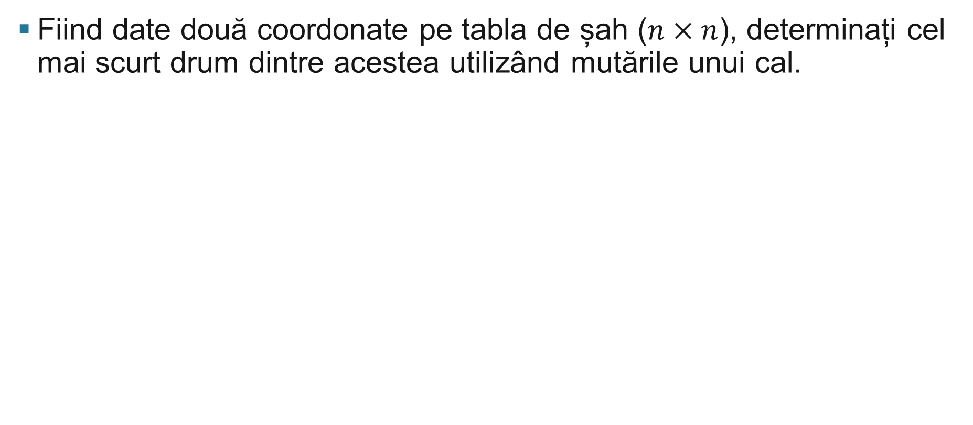
Cal pe tabla de șah
Fiind date două coordonate pe tabla de șah ($n×n$), determinați cel mai scurt drum dintre acestea utilizând mutările unui cal.
Sursa exemplu: Doina Hrinciuc Logofătu. C++.Probleme rezolvate și algoritmi

Slide 31
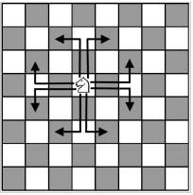
Cal pe tabla de șah
Fiind date două coordonate pe tabla de șah ($n×n$), determinați cel mai scurt drum dintre acestea utilizând mutările unui cal.
Sursa exemplu “Cal pe tabla de șah”: Doina Hrinciuc Logofătu. C++.Probleme rezolvate și algoritmi
Sursa imagine: https://e4e4.wordpress.com/basics/

Slide 32
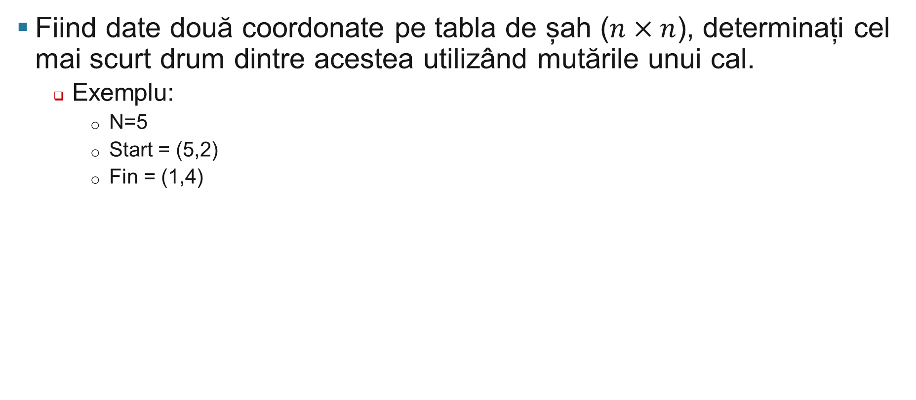
Cal pe tabla de șah
Fiind date două coordonate pe tabla de șah ($n×n$), determinați cel mai scurt drum dintre acestea utilizând mutările unui cal.
Exemplu:
N=5
Start = (5,2)
Fin = (1,4)

Slide 33
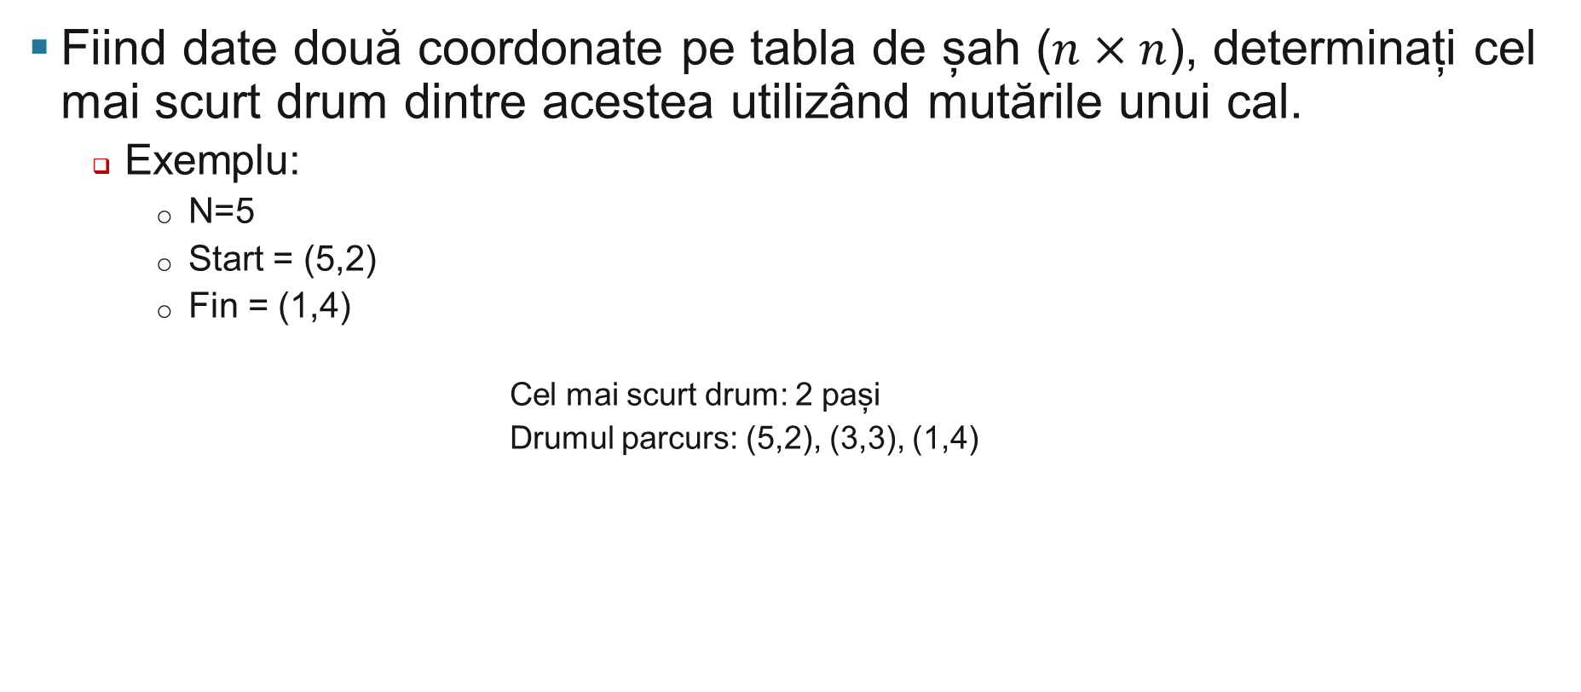
Cal pe tabla de șah
Fiind date două coordonate pe tabla de șah ($n×n$), determinați cel mai scurt drum dintre acestea utilizând mutările unui cal.
Exemplu:
N=5
Start = (5,2)
Fin = (1,4)
Cel mai scurt drum: 2 pași
Drumul parcurs: (5,2), (3,3), (1,4)
3 | 2 | 3 | 2 | 3
2 | 3 | 2 | 3 | 2
1 | 2 | 1 | 4 | 3
2 | 3 | 2 | 1 | 2
3 | 0 | 3 | 2 | 3

Slide 34
Programare dinamică
Când se aplică programarea dinamică?

Slide 35
Programare dinamică
Când se aplică programarea dinamică?
Problema trebuie să aibă următoarele caracteristici:
Substructură optimală
Suprapunerea problemelor

Slide 36
Programare dinamică
Substructură optimă
O soluție optimă a problemei include soluții optime ale subproblemelor.
Presupunem că există o soluție mai optimă a subproblemei.
Arătăm că presupunerea contrazice optimalitatea problemei inițiale.

Slide 37
Programare dinamică
Suprapunerea problemelor
Când un algoritm recursiv rezolvă mereu o aceeași problemă => subprobleme suprapuse.
Spațiul subproblemelor trebuie să fie restrâns.
O subproblemă este rezolvată, iar rezultatul este salvat pentru utilizări viitoare => timp de regăsire constant.

